Slide 1
www.kaznmu.kz
Кафедра интернатуры по стоматологии
Элективная дисциплина «Современные аспекты эндодонтии в терапевтической стоматологии»

Slide 2
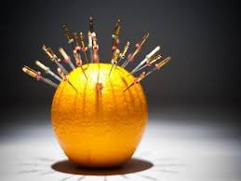
Количество кредитов – 4 (180 часов)
Контактные часы- 60 час.
СРИП – 60 час.
СРИ (самостоятельная работа интерна) – 60 час.

Slide 3
ППС кафедры
1 Мезгильбаева Д.М. – к.м.н., профессор КазНМУ
2. Искакова М.К. – к.м.н., доцент

Slide 4
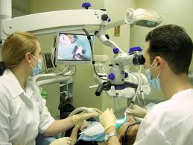
Актуальность выбора элективной дисциплины
Эндодонтия относится к наиболее сложным областям стоматологии, требующим особенно высокой квалификации врача-стоматолога-терапевта.
Эндодонтия представляет собой сложное стоматологическое лечение и применяется на поздних стадиях разрушения зубных тканей.

Slide 5
Основные причины, по которым возникает необходимость эндодонтии:
осложнения кариеса зубов (пульпит, периодонтит) - воспаление пульпы, сопровождаемое острой, интенсивной зубной болью,
инфицирование нервных тканей зуба,
распухание, изменение цвета, повышенная чувствительность десны, прилегающей к зубу,
некроз пульпы зуба и образование кисты (гранулемы) у верхушки корня зуба, видимой на рентгеновском снимке,
травмы зубов,
отломы части коронки,
исправление последствий неудачного (неправильного) предыдущего лечения,
подготовка корневых каналов зубов перед установкой коронок.

Slide 6
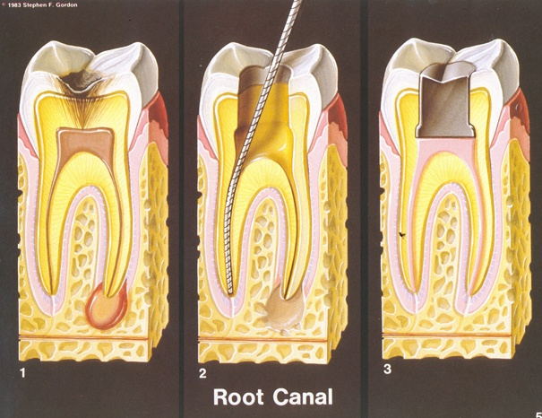
Зубные каналы образуют сложную структуру, которая в большинстве случаев помимо основных одного-двух, включает множество разветвлений. Поэтому в каждом конкретном случае должно проводится индивидуальное лечение, с проведением предварительной тщательной диагностикой на всех этапах эндодонтического лечения.
Индивидуальный план лечения – оптимальное решение проблемы, максимальный результат плюс гарантия от неоправданных расходов.
Качественная эндодонтия является показателем уровня стоматологии.

Slide 7
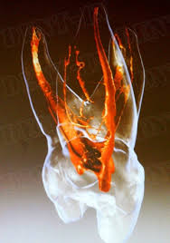
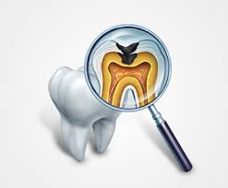
Применение новейших технологий, оборудования и материалов – гарантия надежного устранения проблемы.
Высокий профессионализм – залог качества и отсутствия осложнений.

Slide 8
Организация образовательного процесса
Оценка базового уровня знаний
Клинический прием
Оценка исходного уровня знаний
Дебрифинг
Заключительный уровень оценки знаний (экзамен)

